Slide 1
БОУ «Тарногская СОШ»
Учитель ФК: Кормашова Д.А.
Гимнастика
Цифровой образовательный материал для обучающихся

Slide 2
Гимнастика
с элементами акробатики

Slide 3
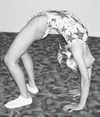
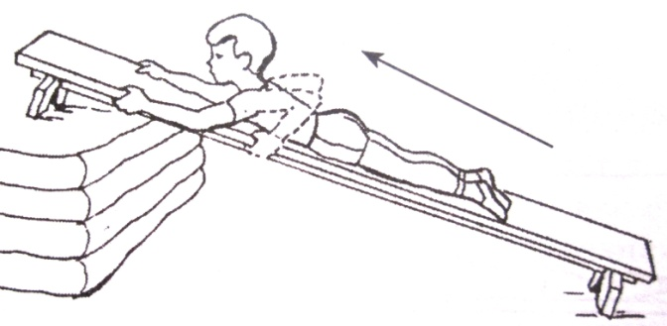
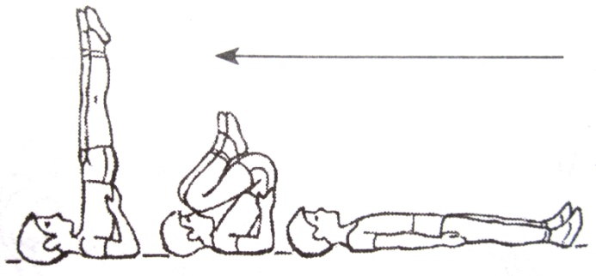
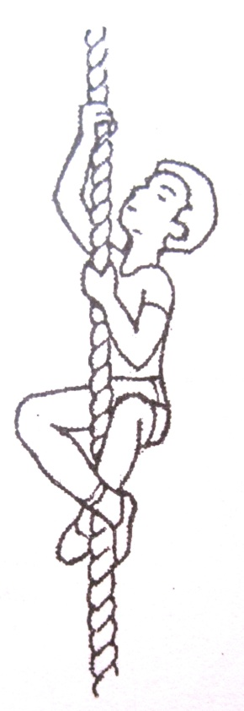
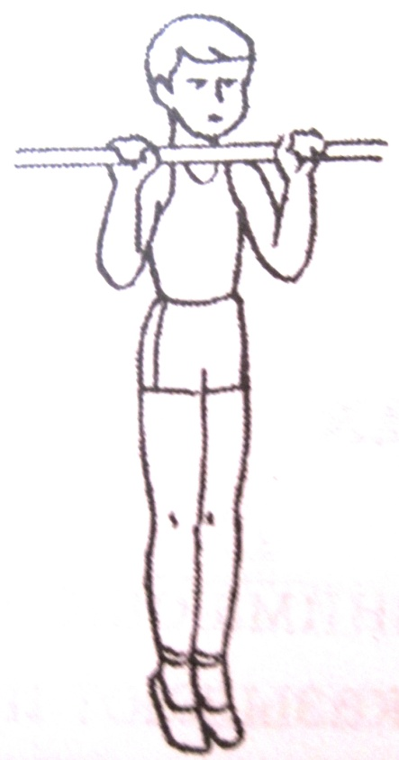
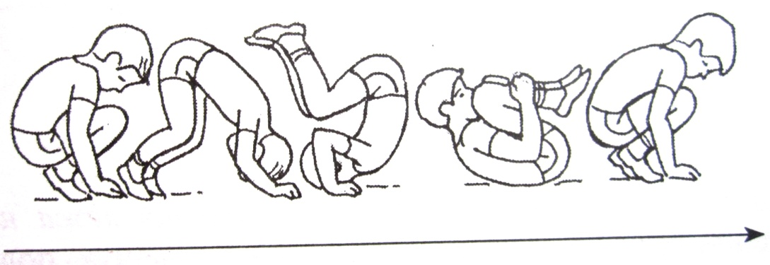
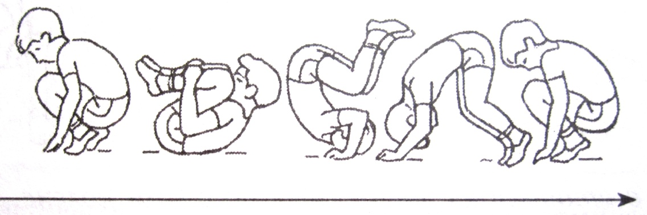
Что можно отнести к разделу «Гимнастика»

Slide 4
Тема урока
Кувырок вперед
«Мост» из положения лежа
Перекаты назад в группировке с опорой руками за головой

Slide 5
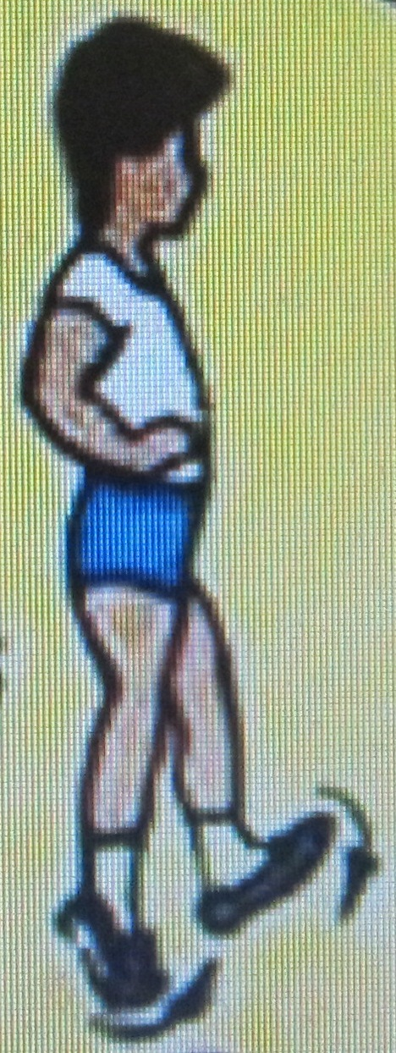
Ходьба перекатом с пятки на носок

Slide 6
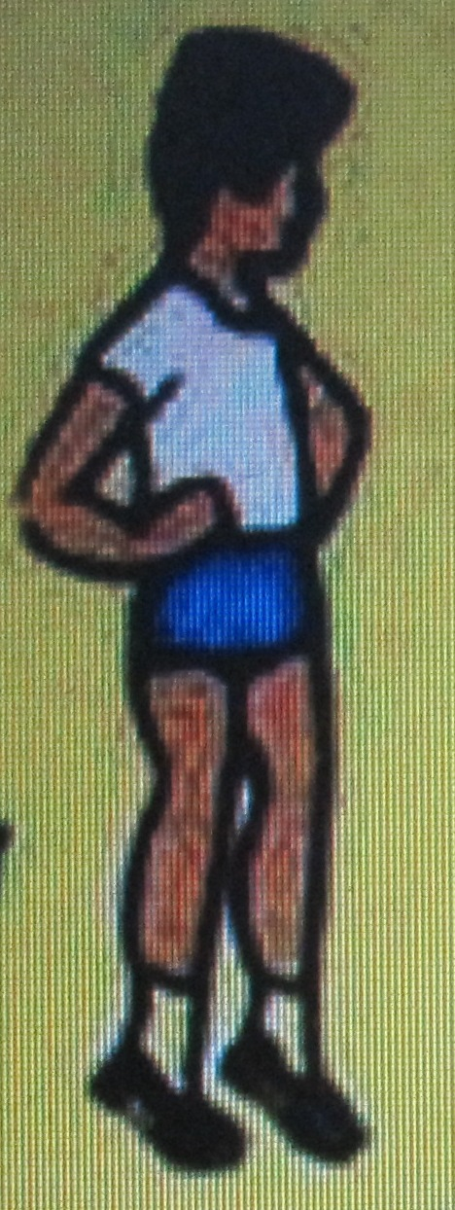
Ходьба на носках

Slide 7
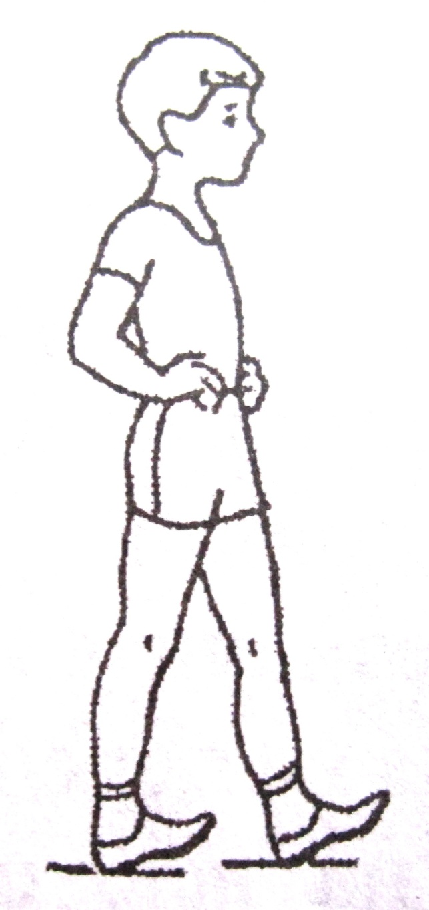
Ходьба на пятках

Slide 8
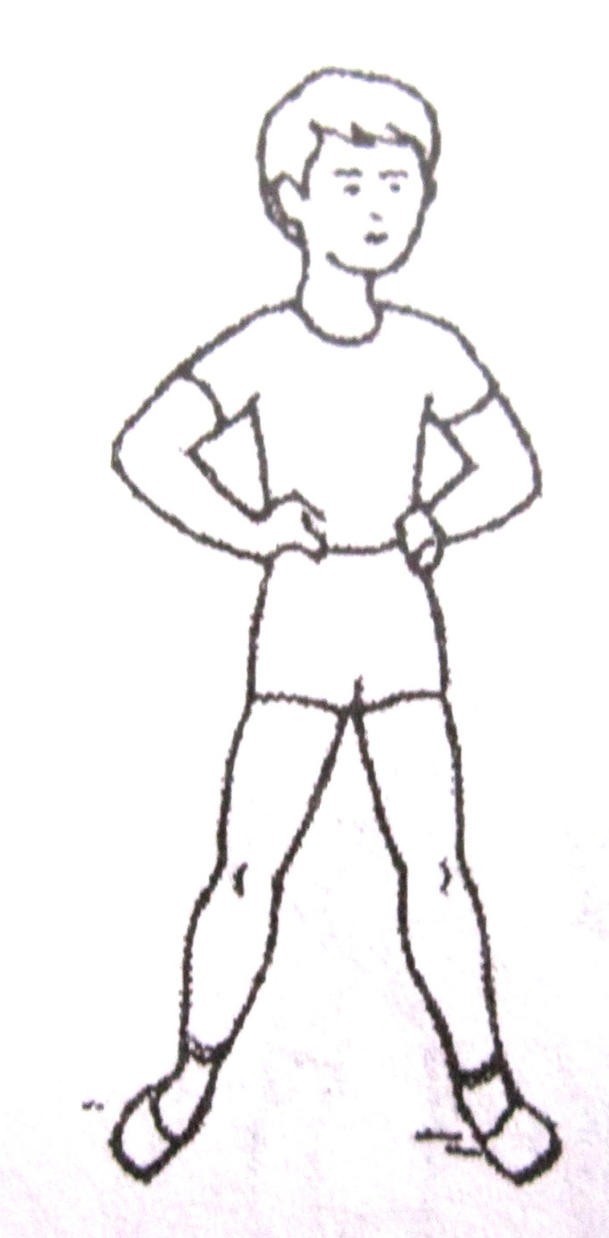
Ходьба на внутренней стороне стопы

Slide 9
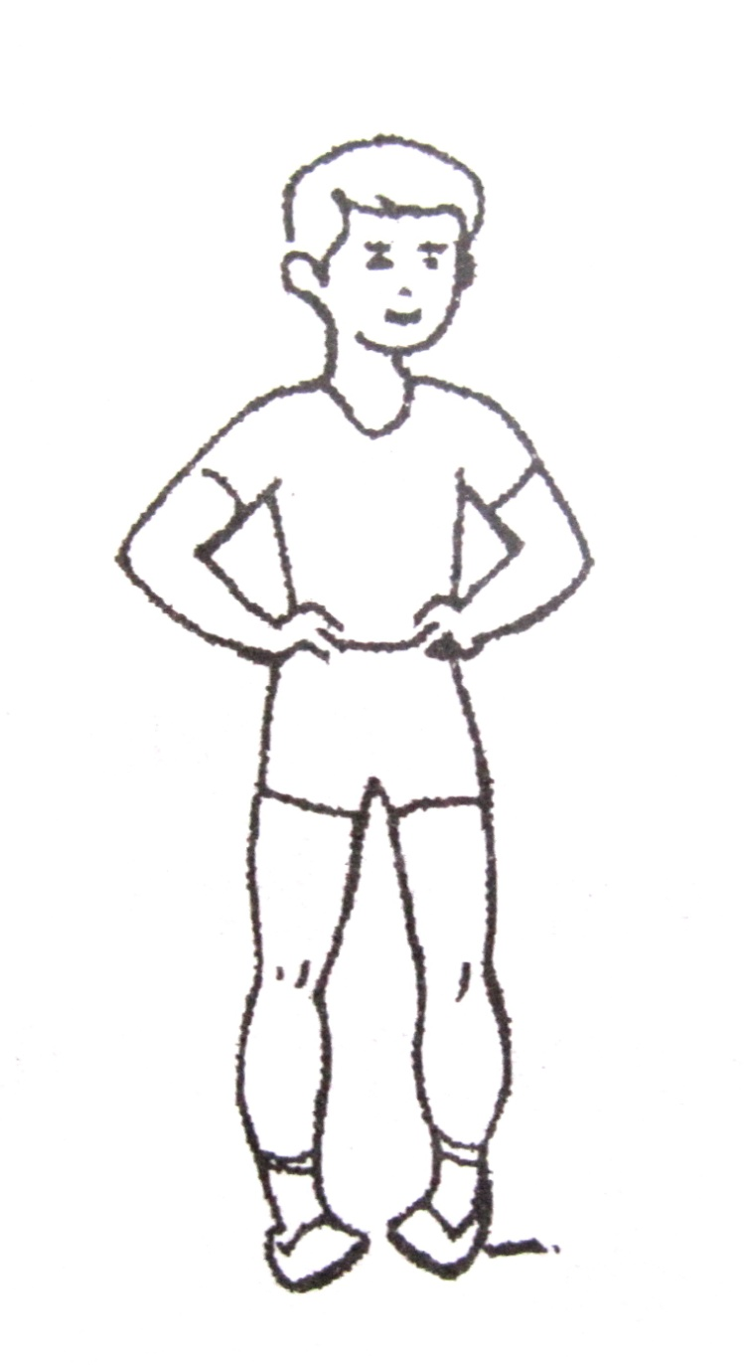
Ходьба на внешней стороне стопы

Slide 10
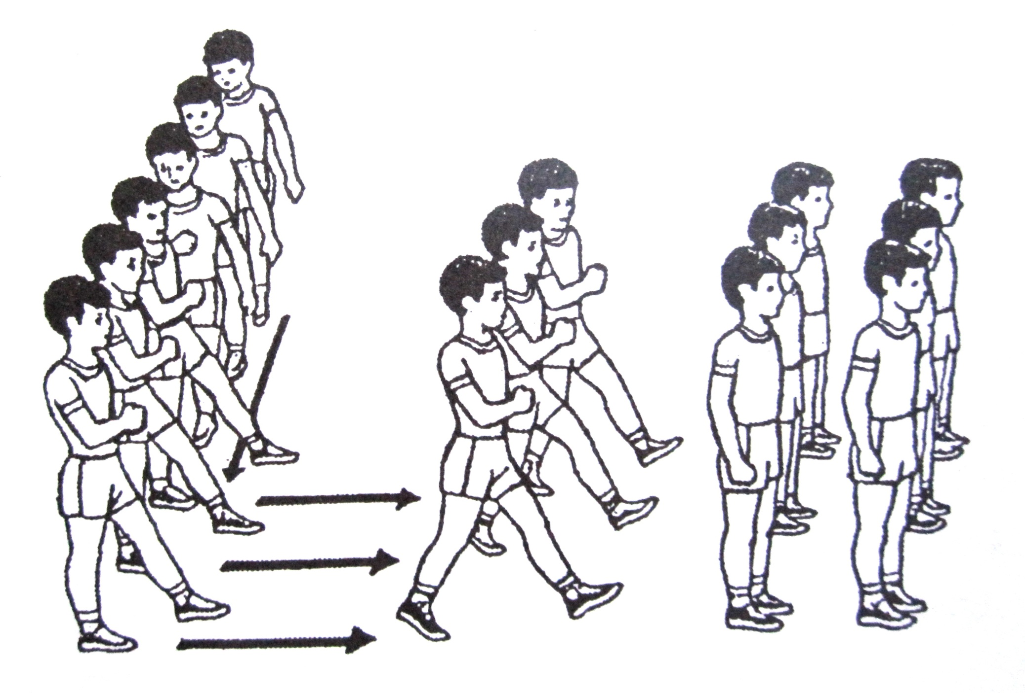
Перестроение в колонну по три

Slide 11
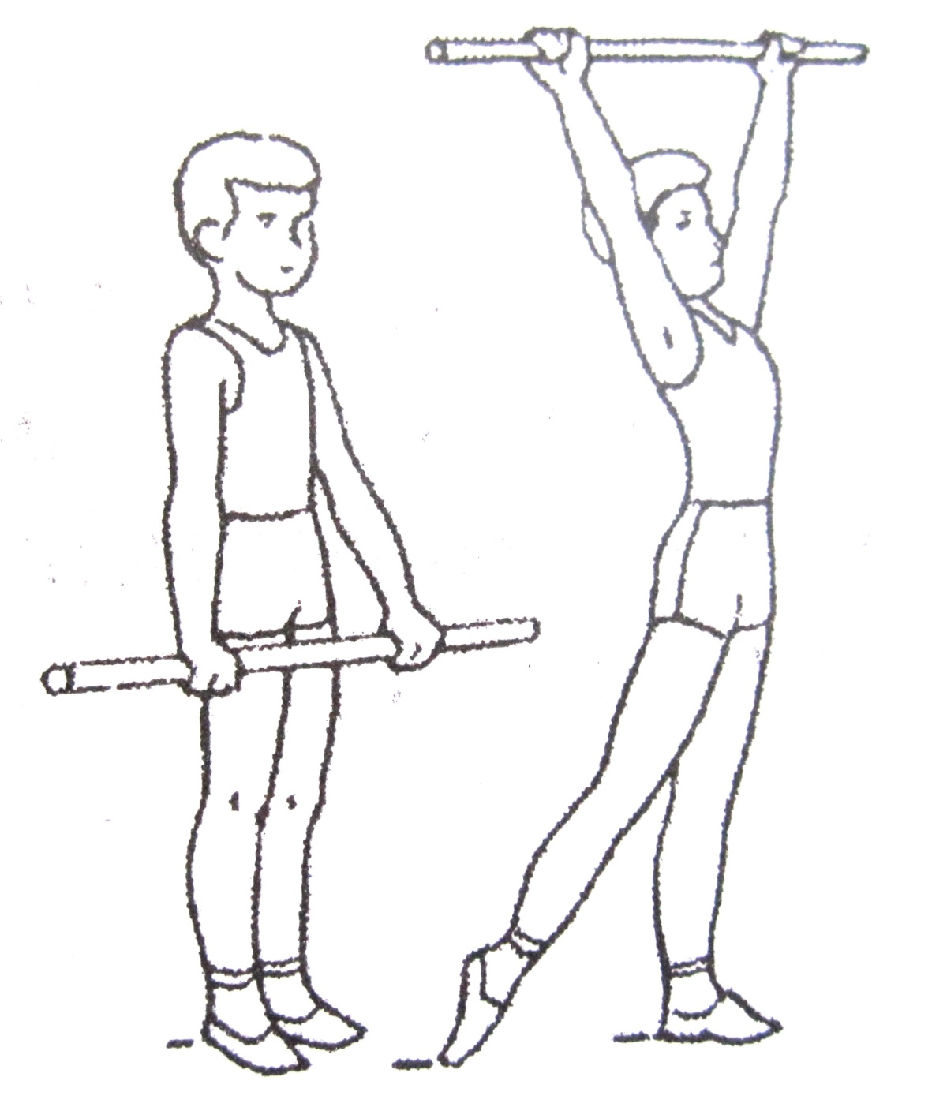
1 упражнение

Slide 12
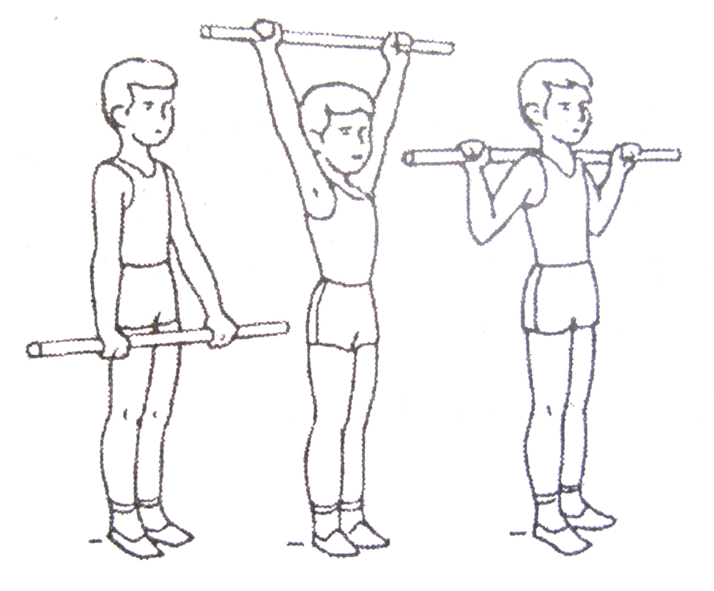
2 упражнение

Slide 13
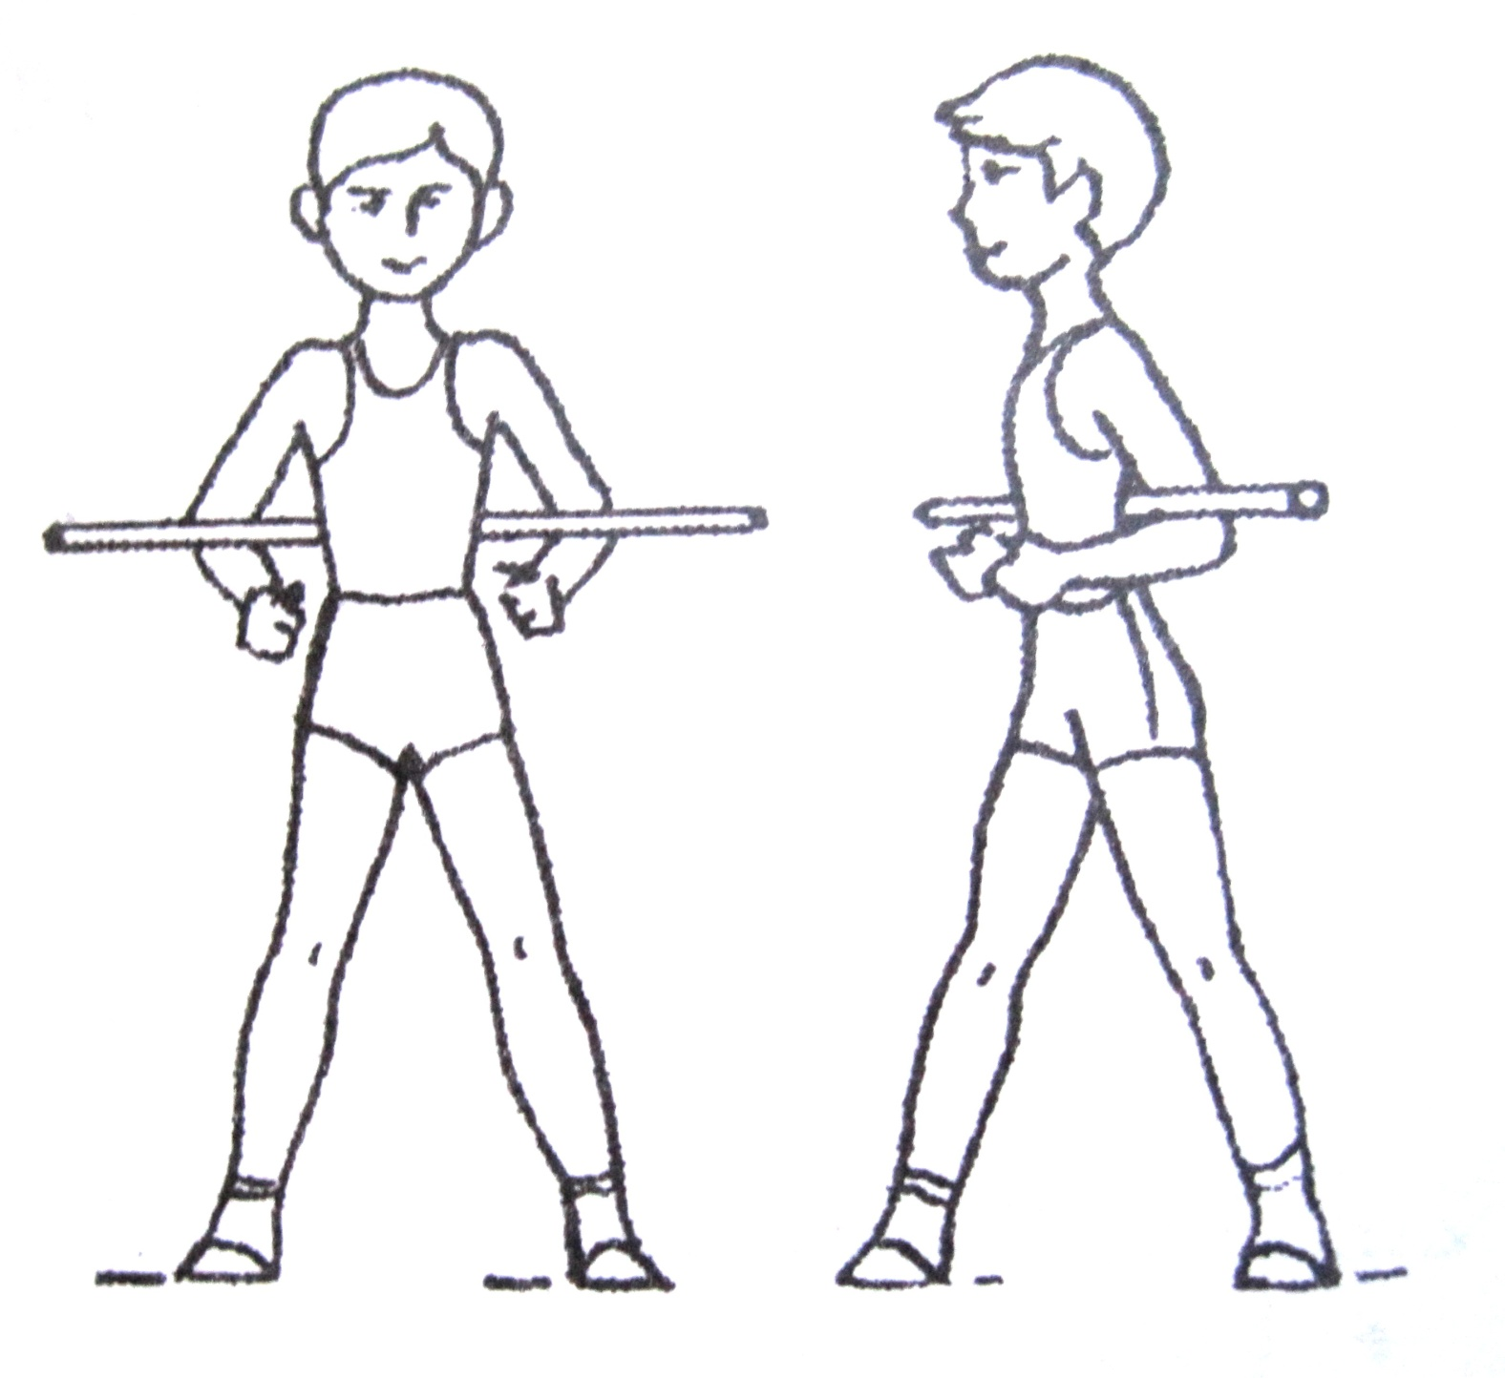
3 упражнение

Slide 14
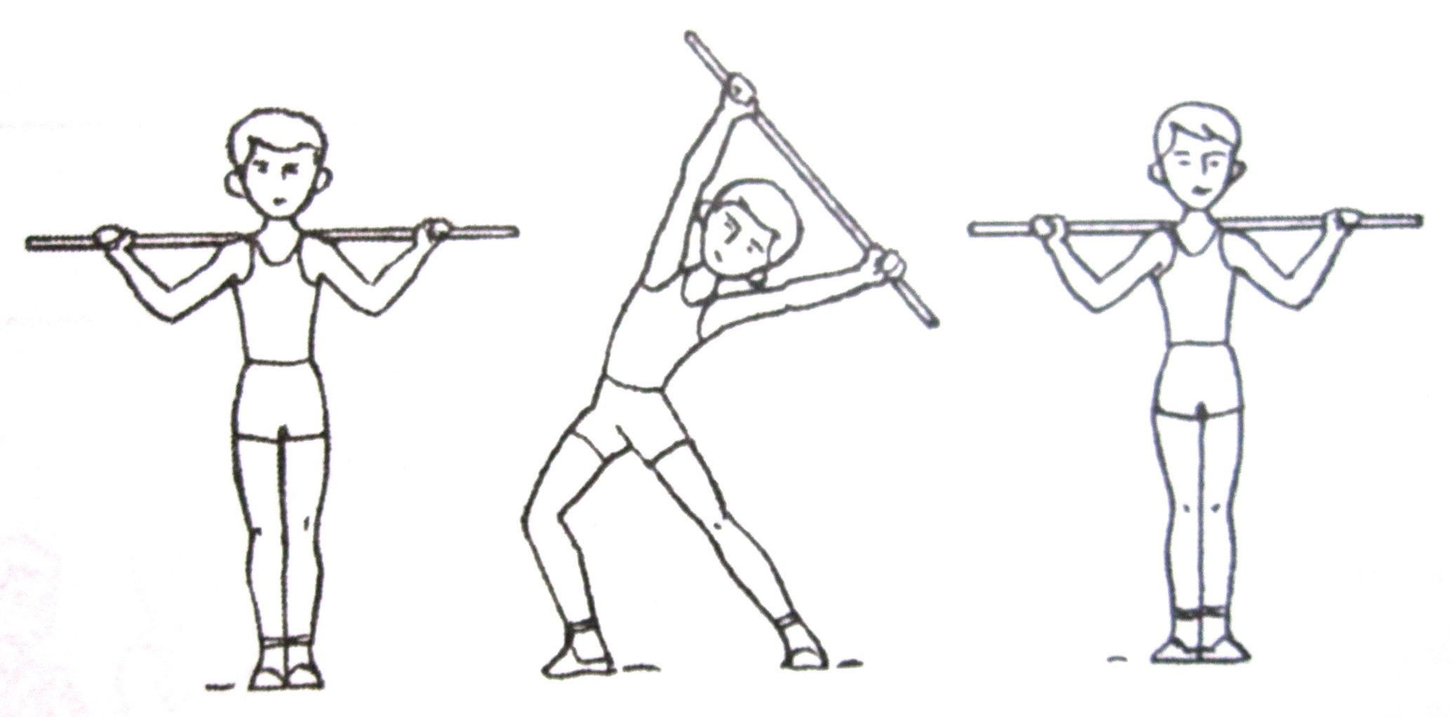
4 упражнение

Slide 15
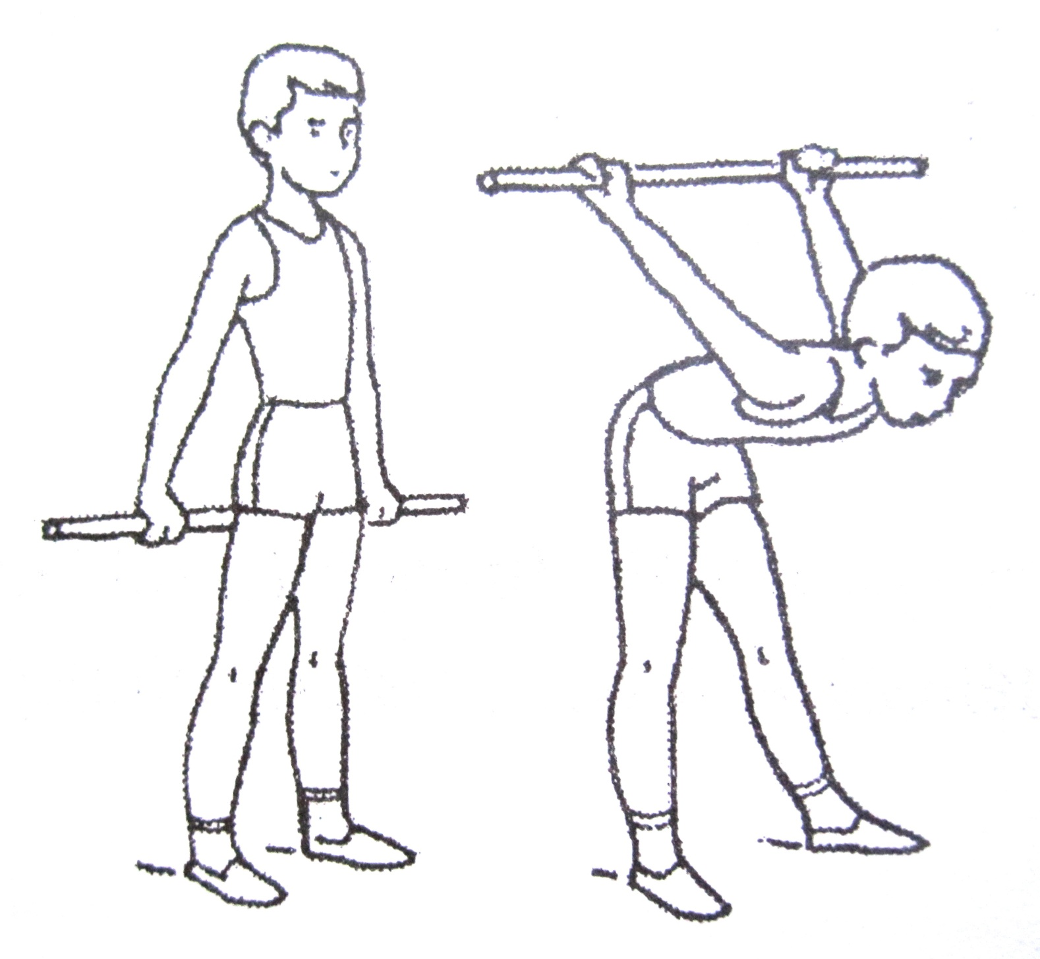
5 упражнение

Slide 16
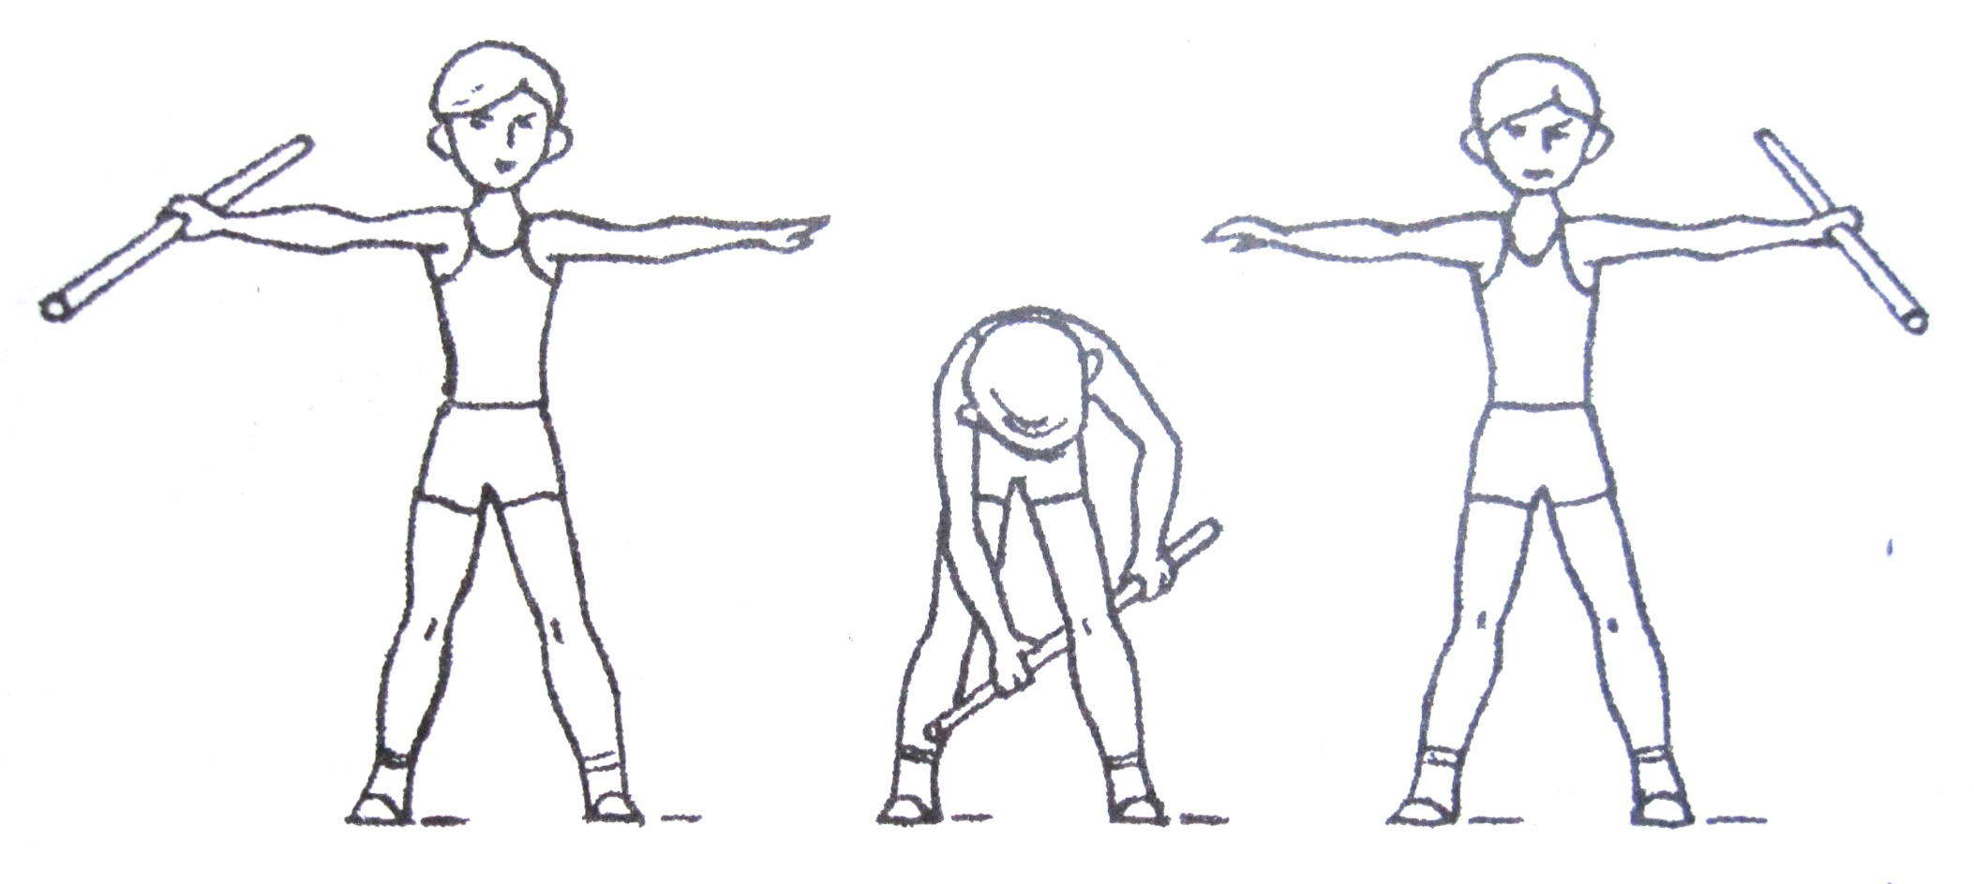
6 упражнение

Slide 17
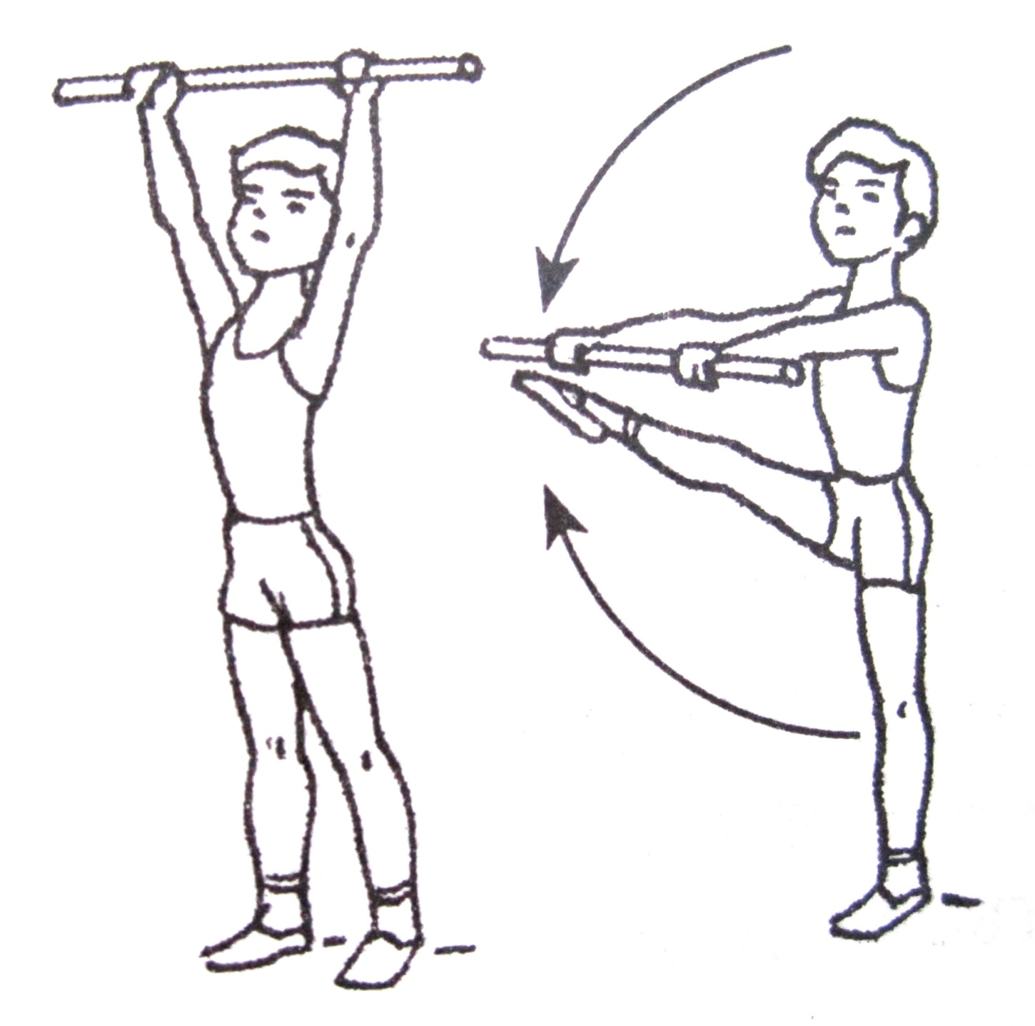
7 упражнение

Slide 18
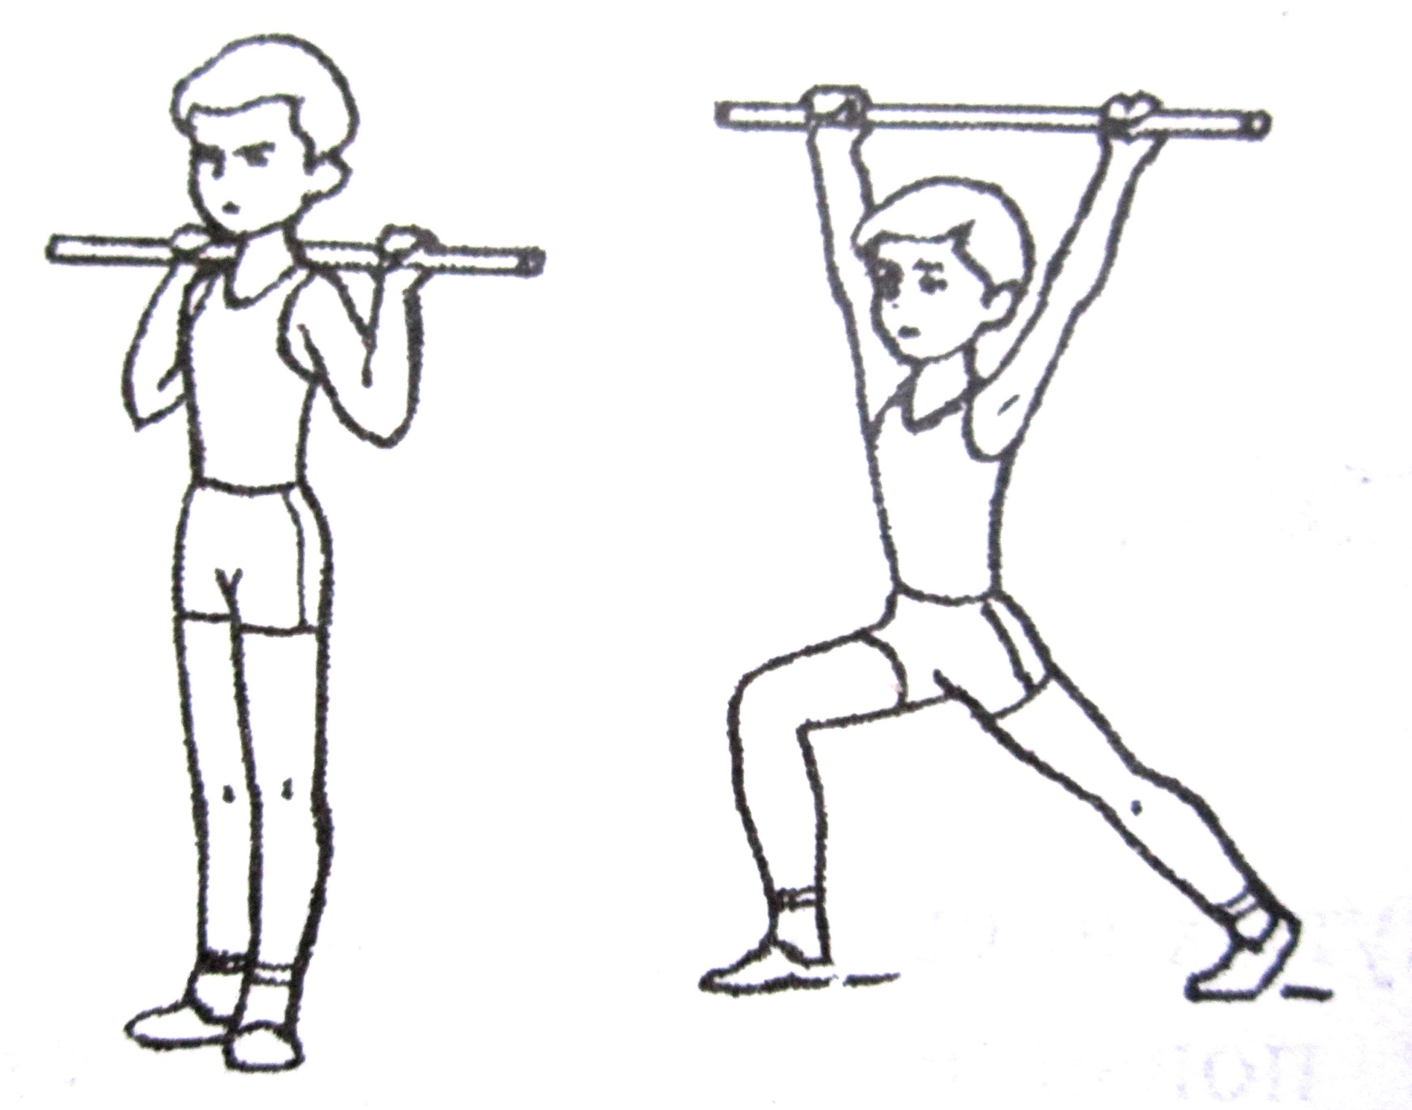
8 упражнение

Slide 19
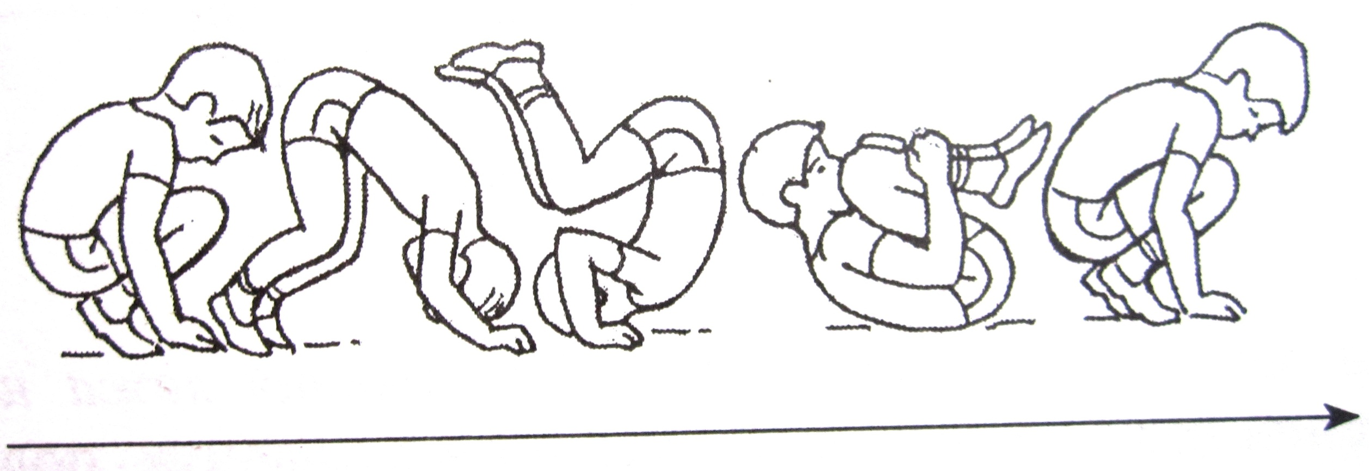
Кувырок вперед

Slide 20
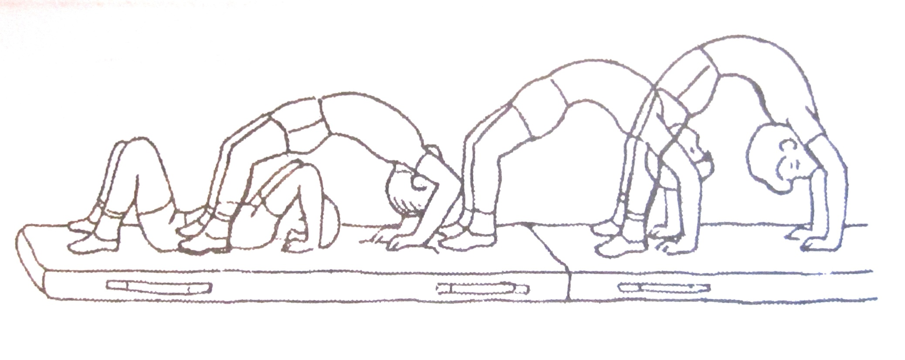
Мост из положения лежа

Slide 21
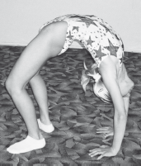
Мост из положения лежа

Slide 22
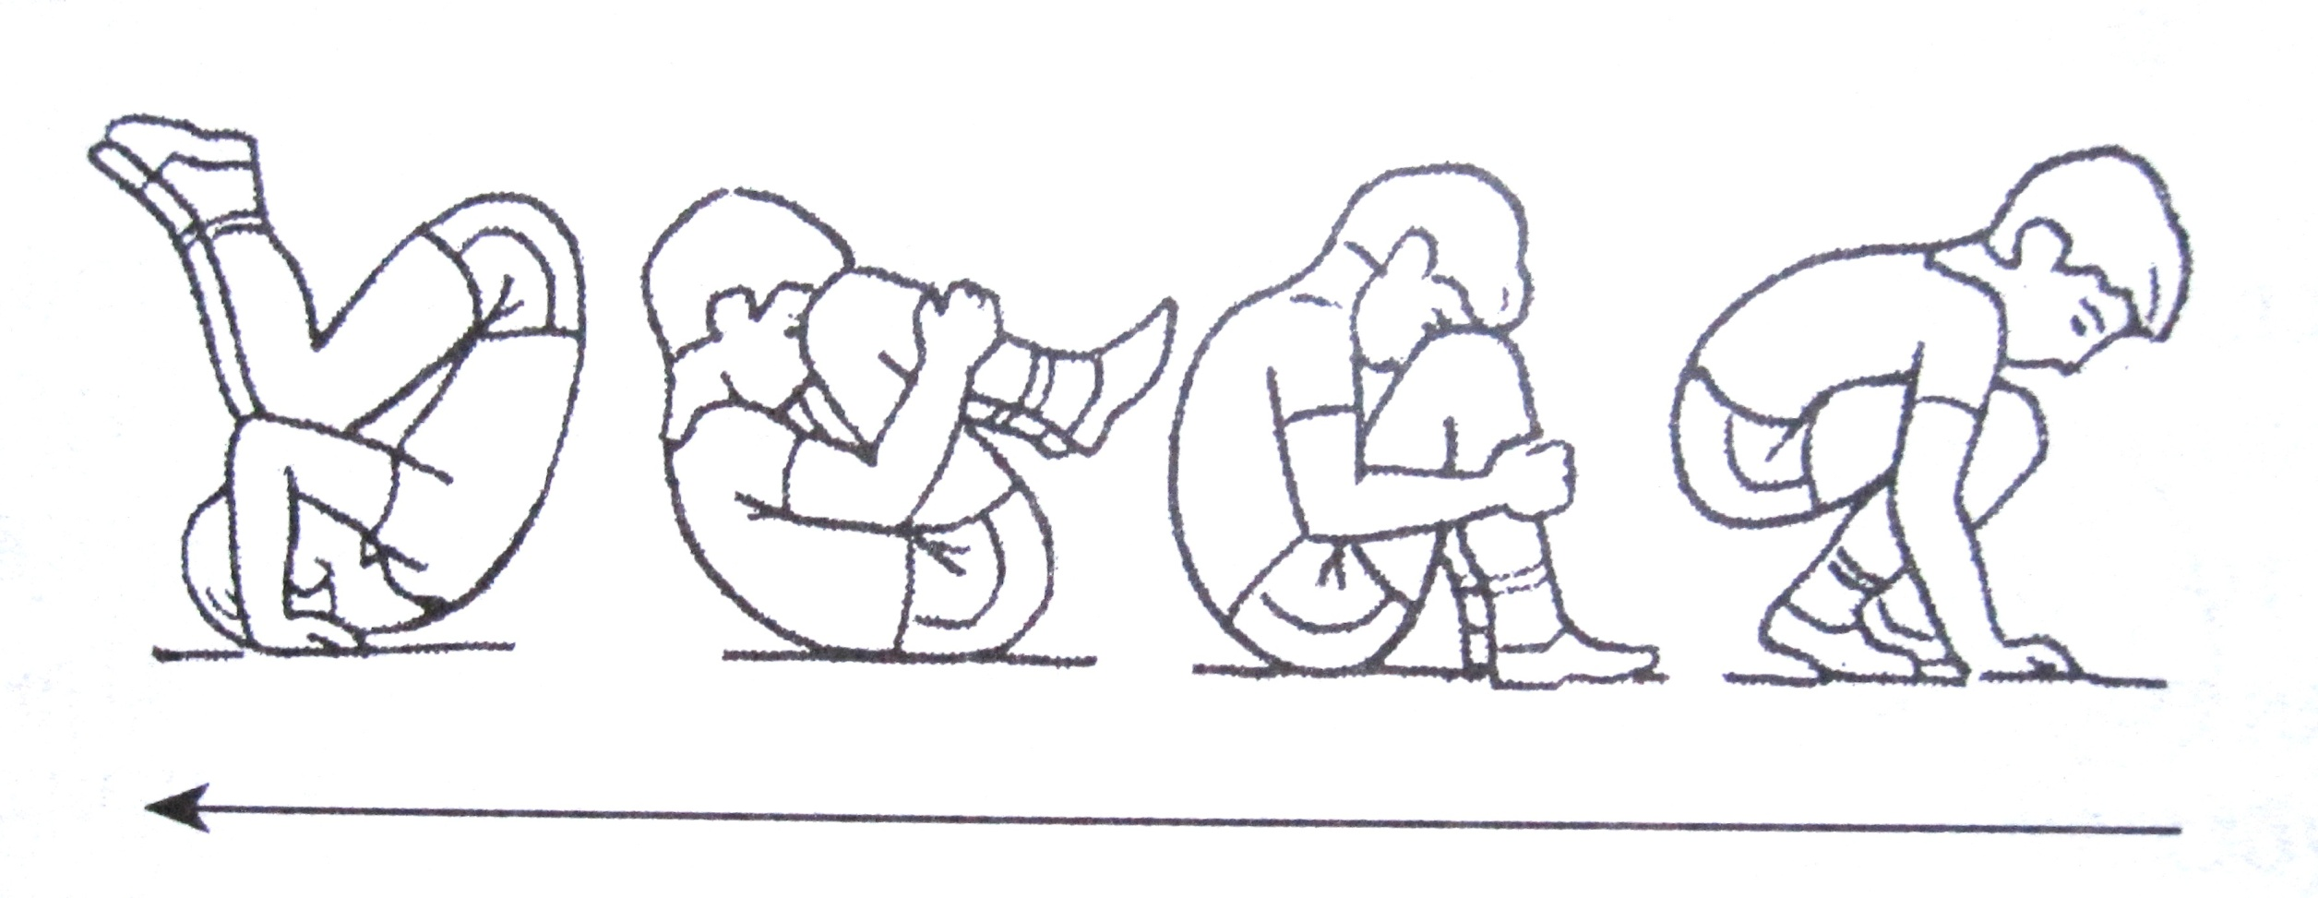
Перекаты назад в группировке с последующей опорой руками за головой

Slide 23
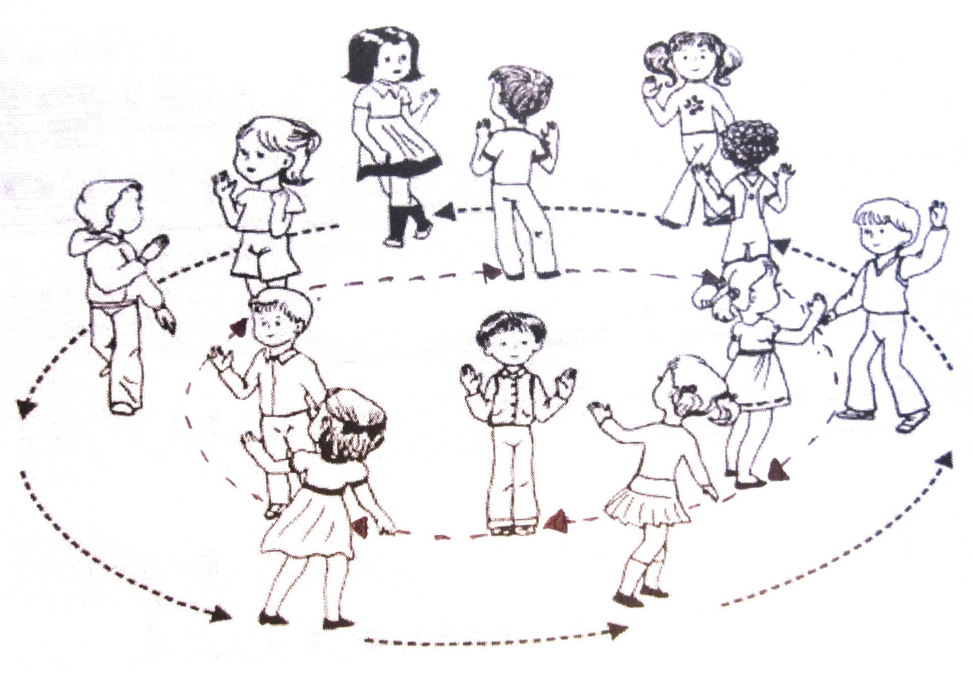
Подвижная игра «Салочки в два круга»

Slide 24
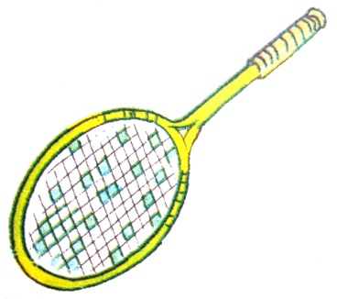
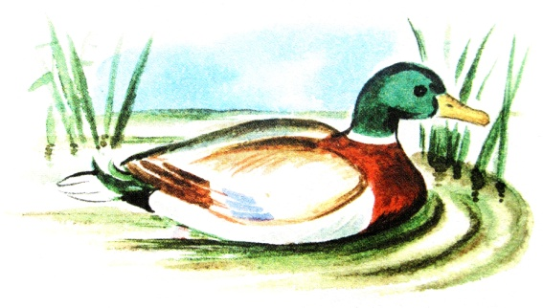
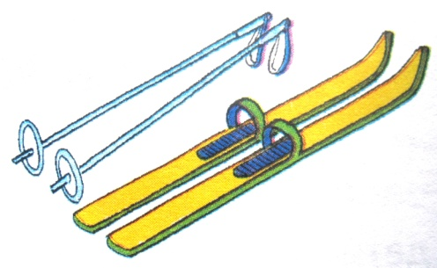
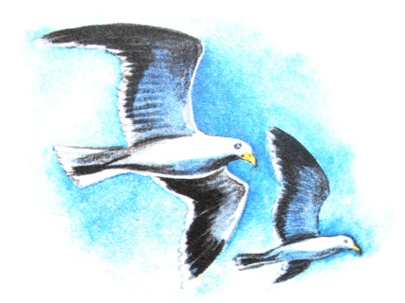
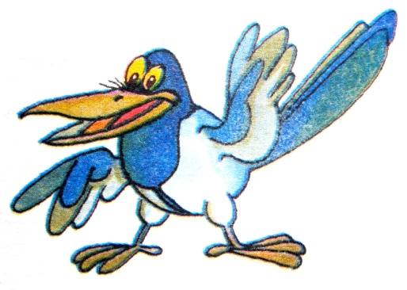
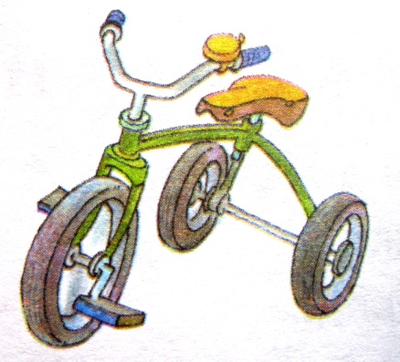
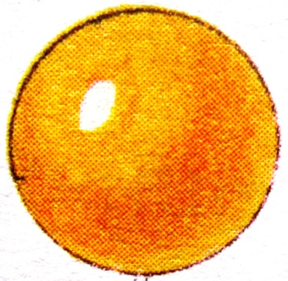
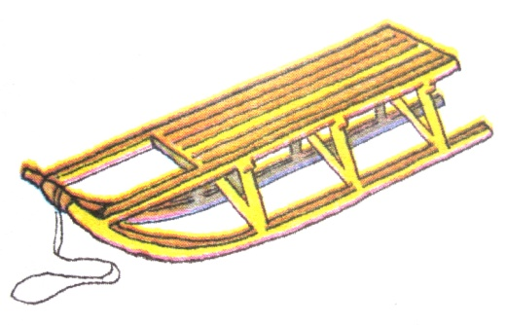
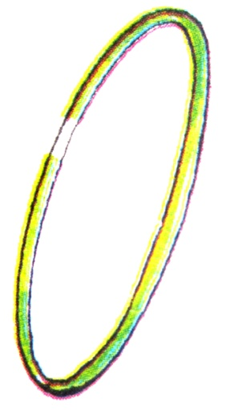
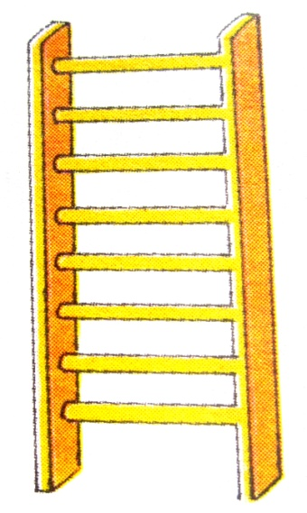
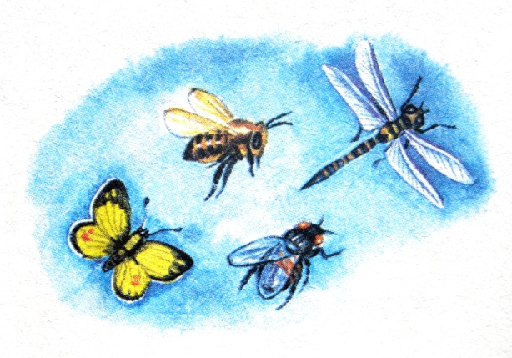
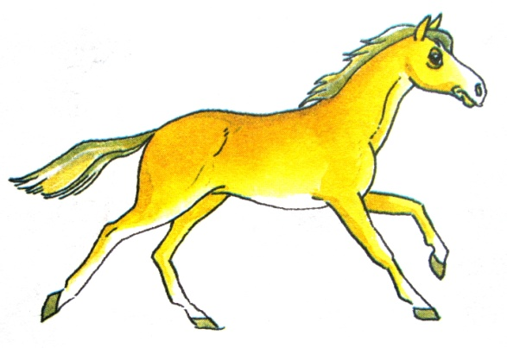
Подвижная игра «Летает, не летает»

Slide 25
Итоги урока
Что мы выполняли сегодня на уроке?
Что из этого вы узнали нового?
В какие игры мы сегодня играли?

Slide 26
Оцените свою активность на уроке
5
4
3
2
1

Slide 27
Материалы для создания презентации взяты из:
Кузнецов В.С., Колодницкий Г.А. Физическая культура. Упражнения и игры на занятиях в начальной школе.
Глазырина Л.Д., Лопатик Т.А. Физическая культура, 1 класс.
Матвеев А.П., Физическая культура, 1 класс.
Матвеев А.П., Физическая культура, 3 класс.

